Slide 1

版权：咦派胡言
CONTENT
01
测试报告
02
用户体验
03
成果展示
版权：咦派胡言

Slide 2

测试报告
PART ONE
版权：咦派胡言

Slide 3
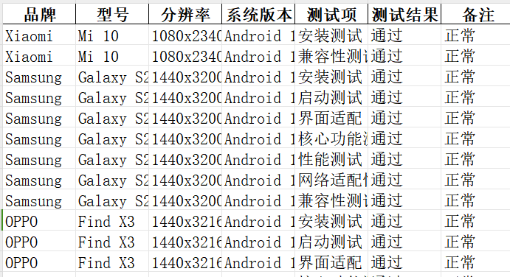
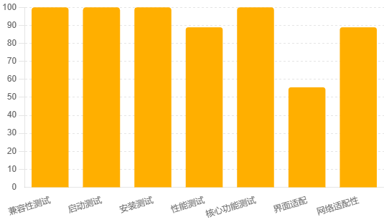
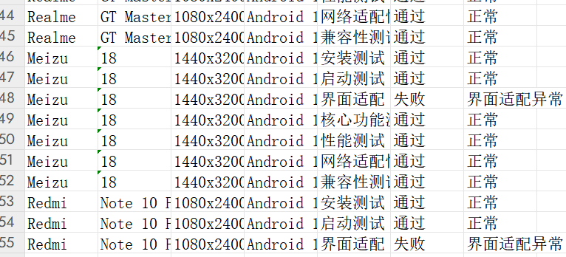
版权：咦派胡言
测试报告
版权：咦派胡言

Slide 4
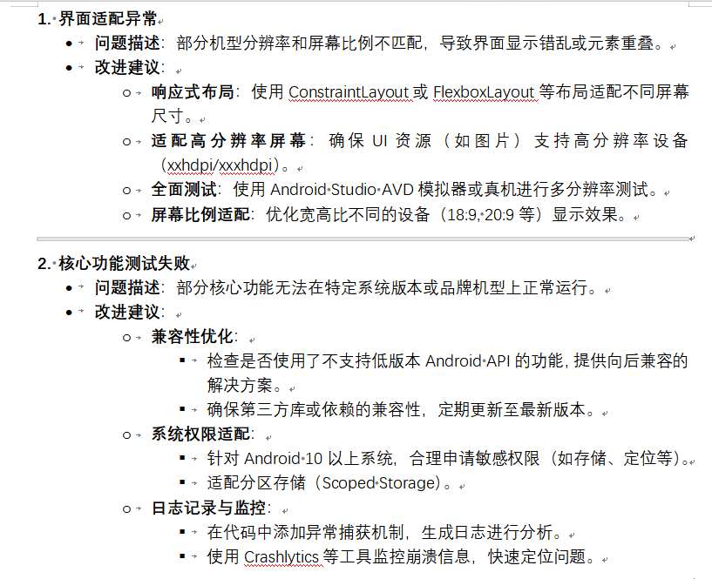
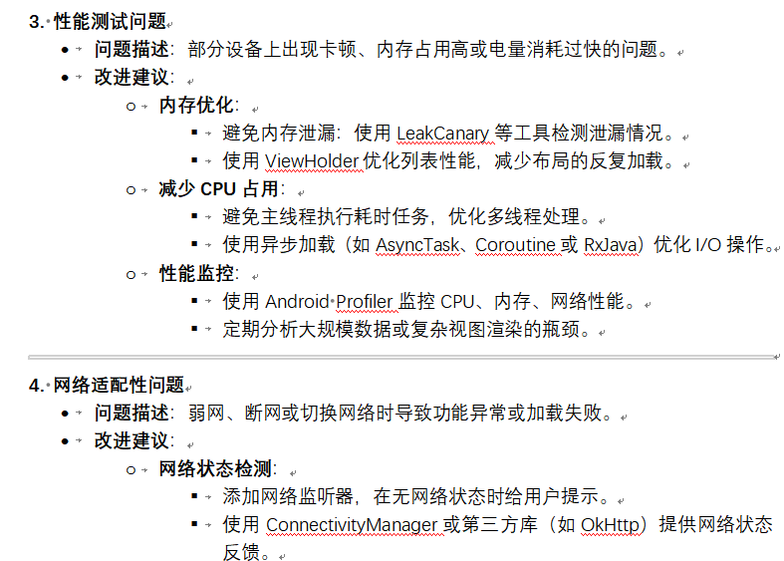
版权：咦派胡言
测试报告
版权：咦派胡言

Slide 5
版权：咦派胡言
用户体验
PART TWO
版权：咦派胡言

Slide 6
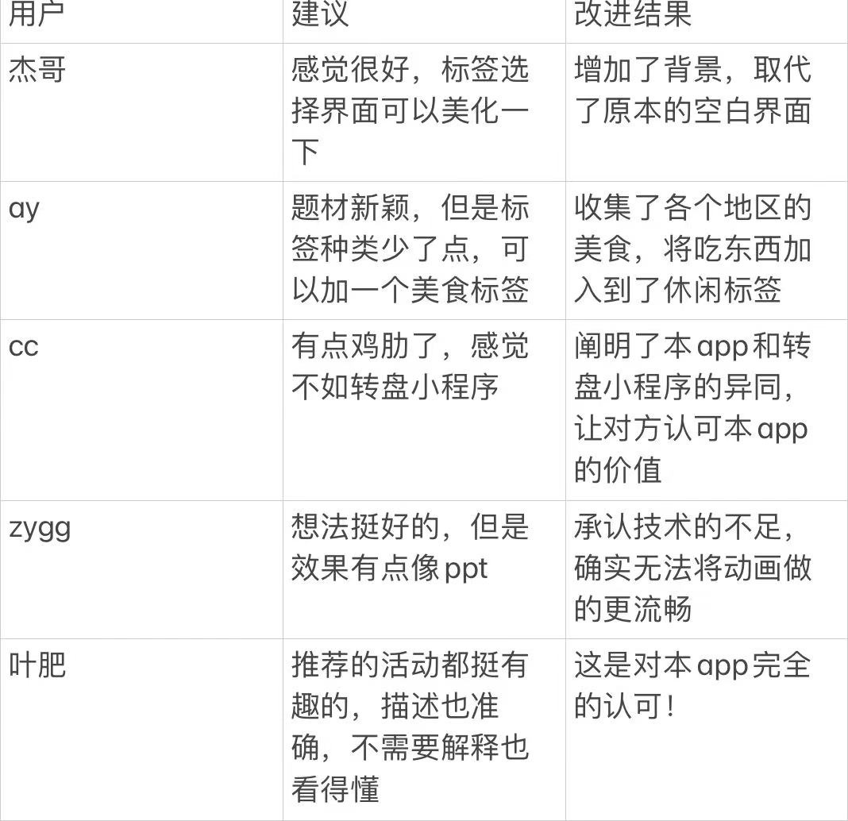

版权：咦派胡言
用户体验

Slide 7
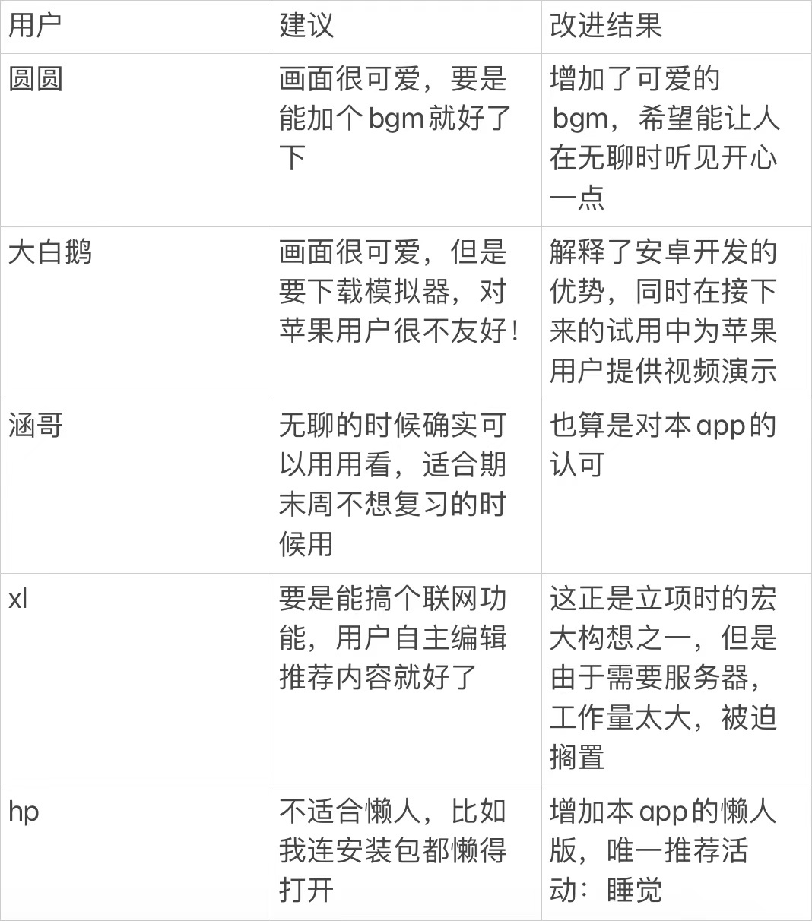
版权：咦派胡言
用户体验

Slide 8
版权：咦派胡言
成果展示
版权：咦派胡言

